Slide 1
서성민
Transfer Matrix Method
python
Notes:
안녕하세요 TMM주제로 발표하게 된 서성민이라고 합니다.

Slide 2
목차
Time table
알고리즘
결과
문제 해결
Notes:
지금까지의 Time Table과 알고리즘, 결과 그리고 과정 중 발생한 문제에 대한 해결을 발표하고 마치겠습니다.

Slide 3
Time table
날짜 | 계획 | 비고
9/13 | 기본 골격 구상, 자료 탐색 및 Matrix + T, R | 완료
9/20 | 골격 작성 및 RGB Converter 작성 및 RGB | 완료
9/27 | Transfer Matrix 작성 및 Matrix + T, R | 미달: 자료의 파장 맞춰야 함
10/4 | Transfer Matrix 오류 수정 및 Poynting Vector | 완료
10/11 | 메인 파일에 연결 후 작동 및 이론검토 | 완료
10/18 | 실험 모델 설정 및 Essential Macleod 사용 | 미달(3주 딜레이)
10/25 | 비교를 토대로 이론 검토 + Fabry-Perot | 미달(3주 딜레이)
11/1 | Essential Macleod 와 비교 + 이론 검토 | 미달(3주 딜레이)
11/8 | 실험 모델 설정 및 이론 검토 | 미달: 음수파트 계속나옴
11/15 | Essential Macleod 와 비교 | 완료
11/22 | 비교 후 수정 및 이론 검토, 굴절률 측정 | 미달: 굴절률 측정기계
11/29 | 2차 수정 및 속도 개선 | 완료
12/6 | 오류 수정 및 추가 사항 검토 | 완료
12/13 | 오류 수정 및 추가 사항 검토 | 완료
12/20 | 오류 수정 및 추가 사항 검토 | 완료
Notes:
초기 계획은 TMM구현과 색 좌표 비교 및 실제 굴절률 측정으로 잡았습니다. 최종적으로 실제 굴절률 측정을 제외한 TMM 구현을 통한 결과를 Essential Macloed 와 비교하는 것 그리고,색 좌표를 비교하였습니다.

Slide 4
알고리즘
색 좌표
입력
메인 파일
선형근사
TMM
출력
Notes:
처음 입력을 받고 추가적으로 파일 디렉터리에서 정보를 불러온 뒤 메인 파일에 전달해 줍니다.
메인 파일은 이것을 가지고 선형근사를 통해 0.1nm 간격으로 굴절률을 재구성합니다.
이 정보를 가지고 행렬계산을 거쳐서 파장 별 투과율과 반사율, 그리고 총 투과 및 반사된 Intensity의 비율을 얻고 색 좌표 처리하는 파일에 전달합니다.
계산된 투과 및 반사된 색을 구하여 다시 메인 파일에 반환합니다.
이제 이를 묶어 출력하도록 구성했습니다.

Slide 5
결과(1)
Degree: 45
Layer | Material | Physical Thickness(nm)
Medium | Air
1 | Tio2 | 42
2 | Ag | 30
3 | Tio2 | 68
4 | Ag | 40
5 | Tio2 | 66
6 | Ag | 30
7 | Tio2 | 80
8 | Ag | 10
9 | Tio2 | 42
10 | Glass | 1
Substrate | Air
Notes:
이제 두 가지의 결과를 보여드리겠습니다. 처음으로 Glass를 기판 취급이 아닌 1nm의 thin film이라 하고 출구에서 들어오는 빛이 없다고 가정할 때를 그려봤습니다.

Slide 6
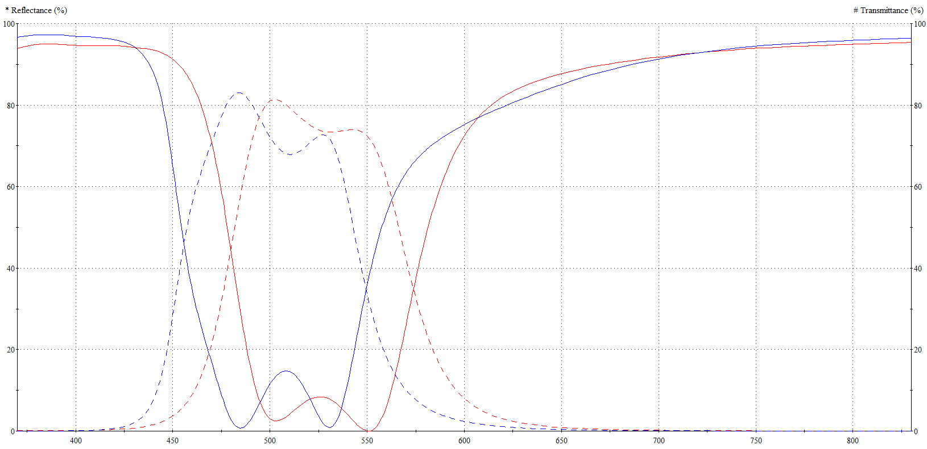
결과 (1)
Notes:
Macleod와

Slide 7
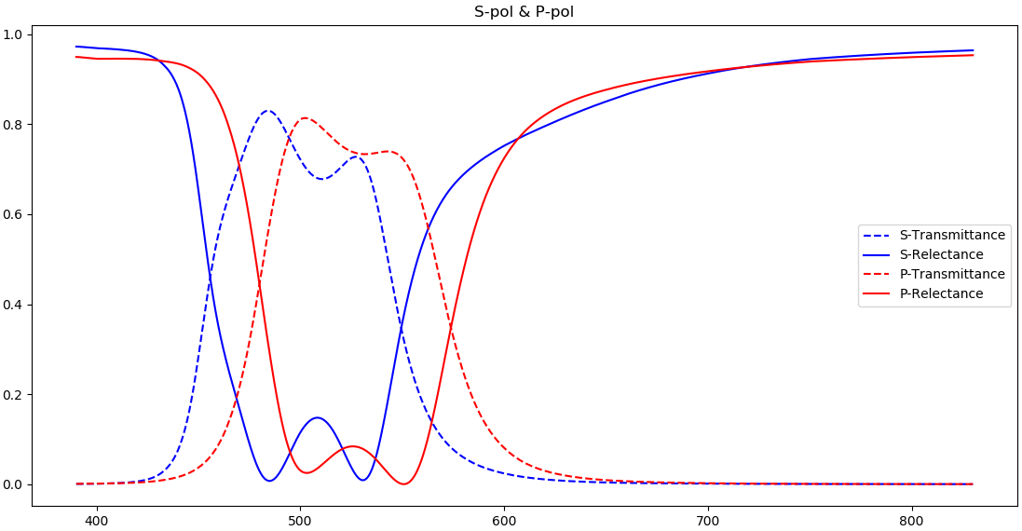
결과 (1)
Notes:
직접그린 그래프가 일치하는 것을 확인할 수 있었습니다.

Slide 8
결과 (2)
Degree: 0
Layer | Material | Physical Thickness(nm) | Medium Thickness(mm)
Medium | Air
1 | Tio2 | 42
2 | Ag | 30
3 | Tio2 | 68
4 | Ag | 40
5 | Tio2 | 66
6 | Ag | 30
7 | Tio2 | 80
8 | Ag | 10
9 | Tio2 | 42
10 | Glass |  | 1
Substrate | Air
Notes:
다음으로 입사각을 0degree로 설정하고 Glass를 1mm의 기판이라 하여 비교해 봤습니다.

Slide 9
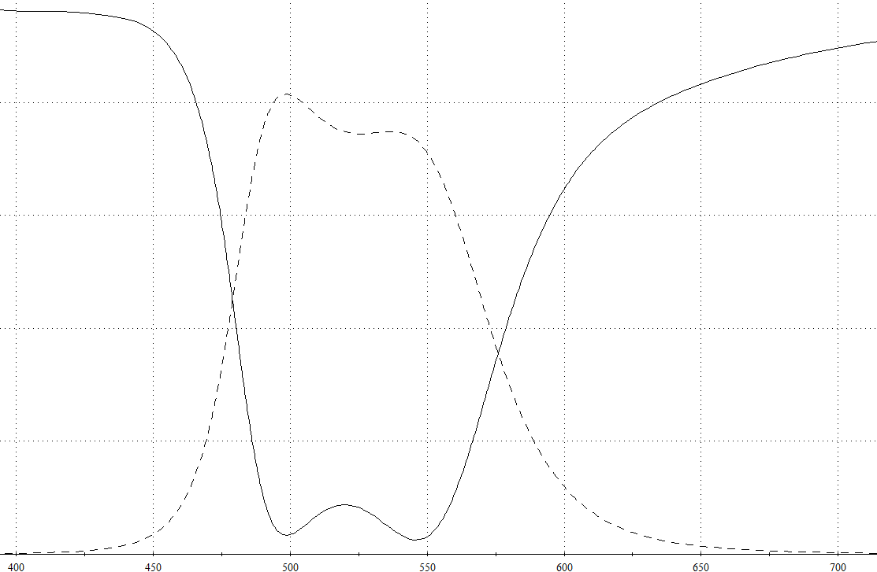
결과 (2)
실선: T, 점선:R
Notes:
Macloed를 통해 P-pol 에 대한 T와 R을 구한 결과 다음과 같은 그래프를 얻을 수 있었습니다.

Slide 10
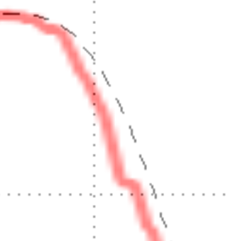
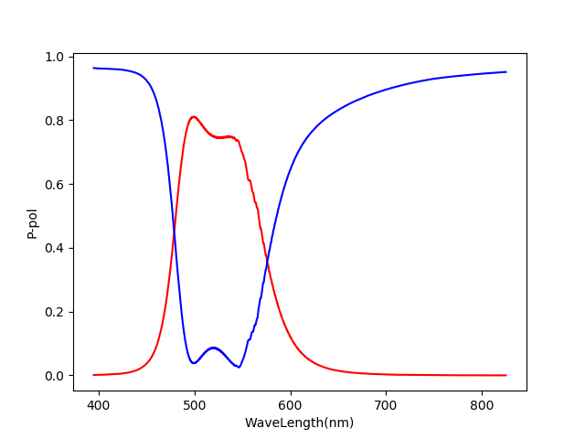
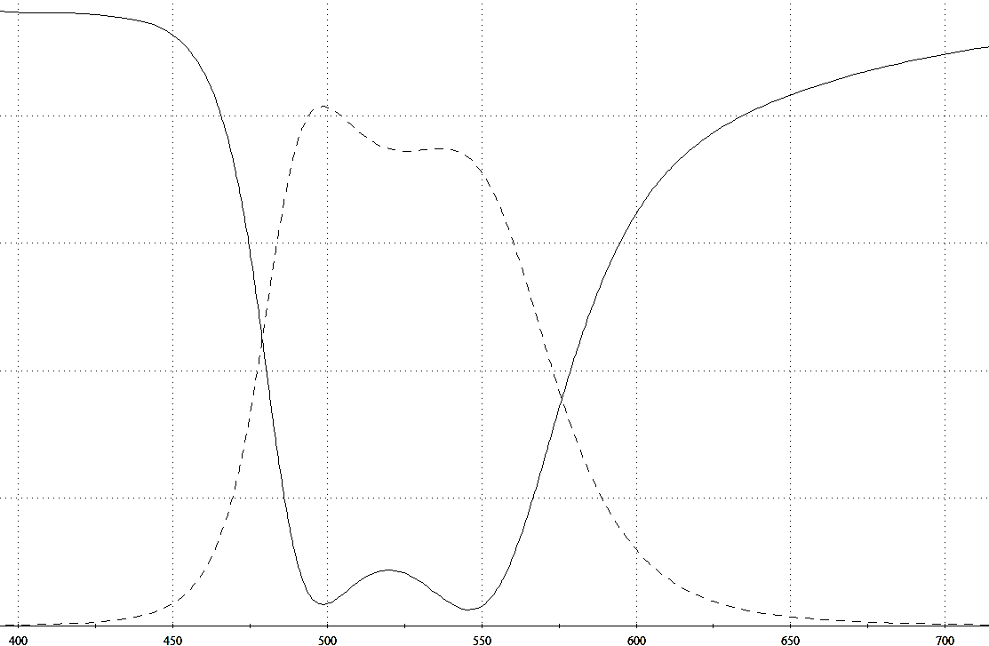
결과 (2)
오차부분
Notes:
이는 직접 얻은 그래프로써 다음과 같이 차이가 나는 부분이 있지만 전체적으로 일치함을 확인 할 수 있습니다.

Slide 11
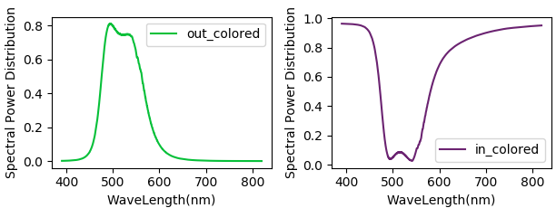
결과 (2)
Notes:
다음은 같은 모델에 대한 색 좌표 비교입니다. 처음 목표는 투과 및 반사된 Intensity에 색을 입혀 출력하는 계획이었으나 비교를 위해 XY 좌표계를 통해 확인한 결과

Slide 12
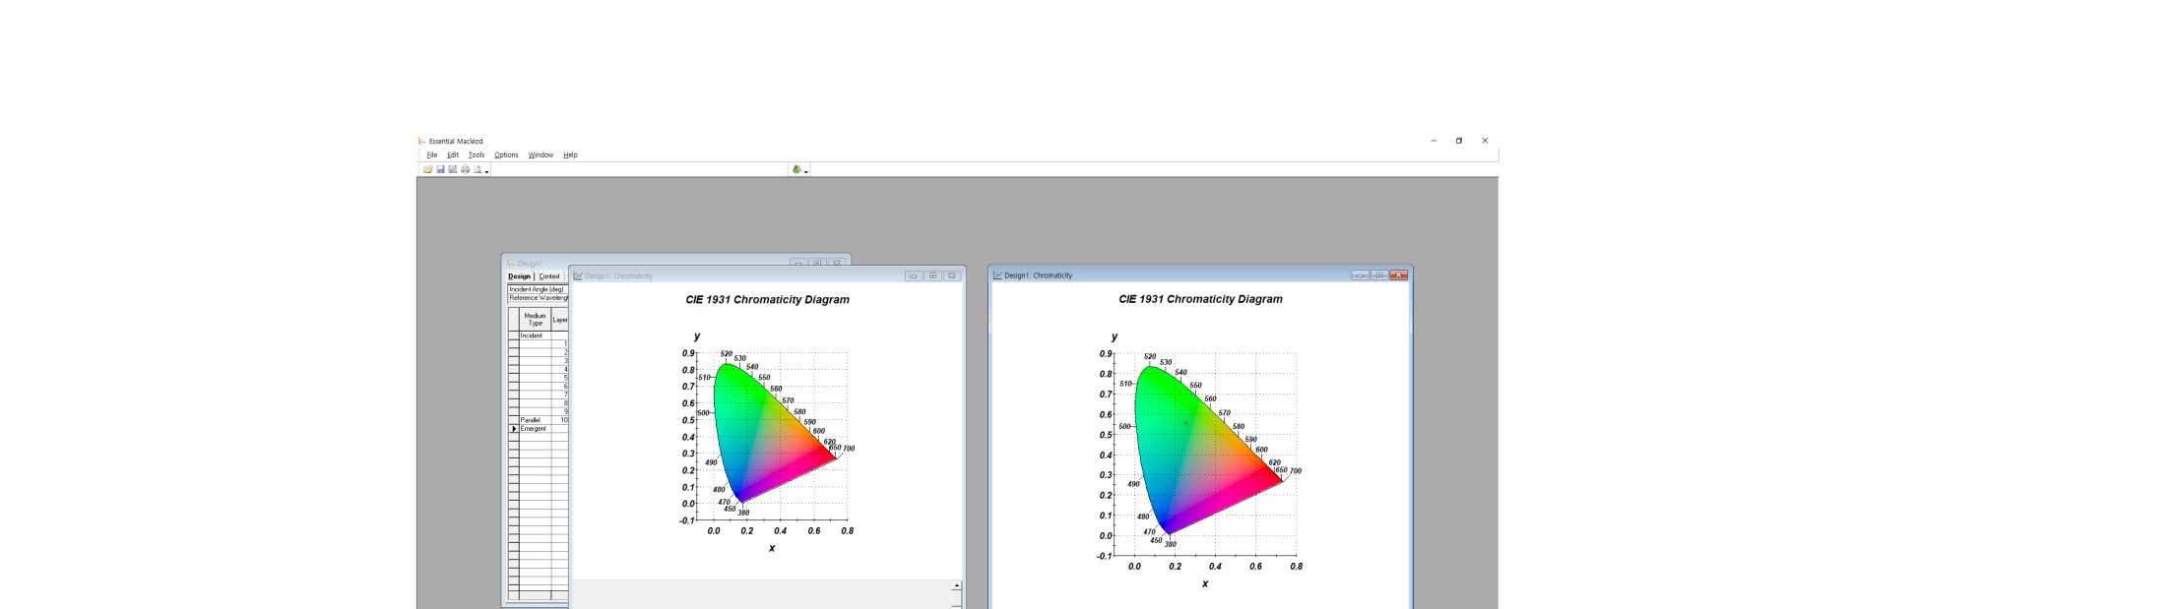
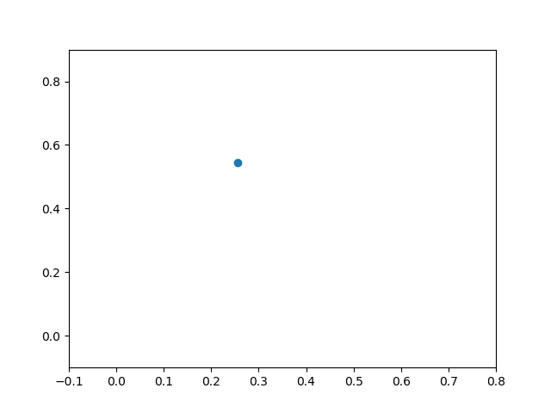

결과 (2)
투과된 빛의 색
Notes:
Macleod로 구한 XY좌표가 0.25, 0.54 근처에서 나타남을 Macleod통해 확인 할 수 있었습니다.

Slide 13
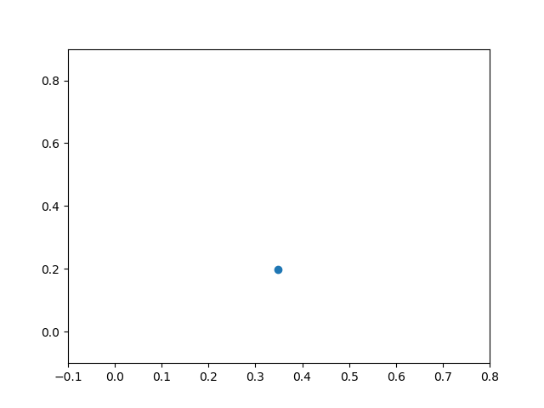
결과 (2)
반사된 빛의 색
Notes:
마찬가지로 반사된 빛의 경우도 3.5, 0.197근처에서 XY좌표가 나타남을 확인할 수 있습니다.
두 좌표 모두 약간의 오차가 있음을 확인 할 수 있는데 이는 결과 그래프에서의 오차에 기인한다 생각합니다.

Slide 14
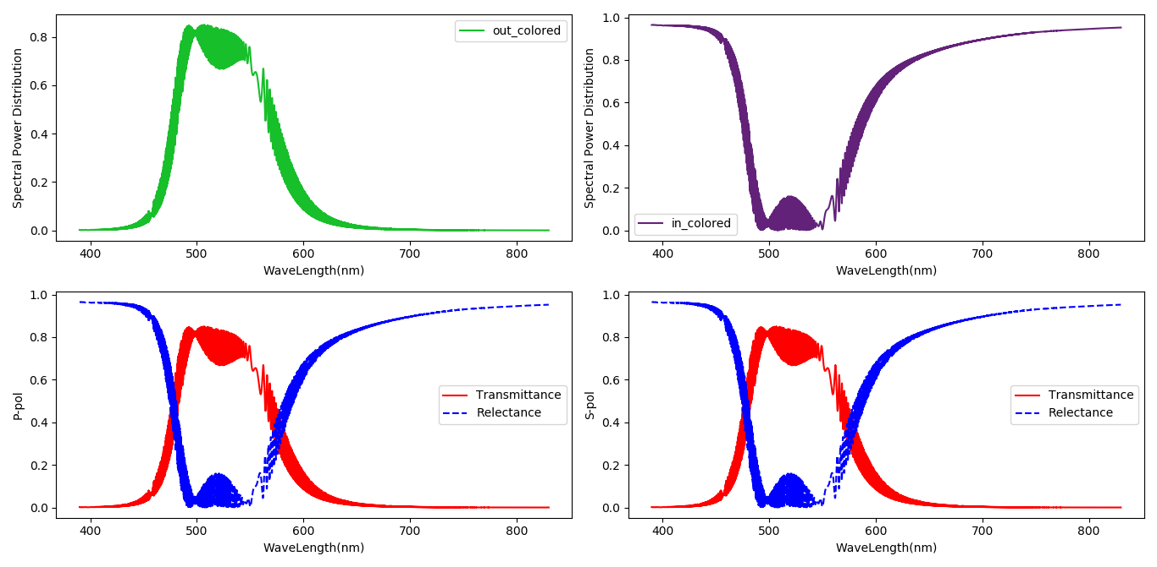
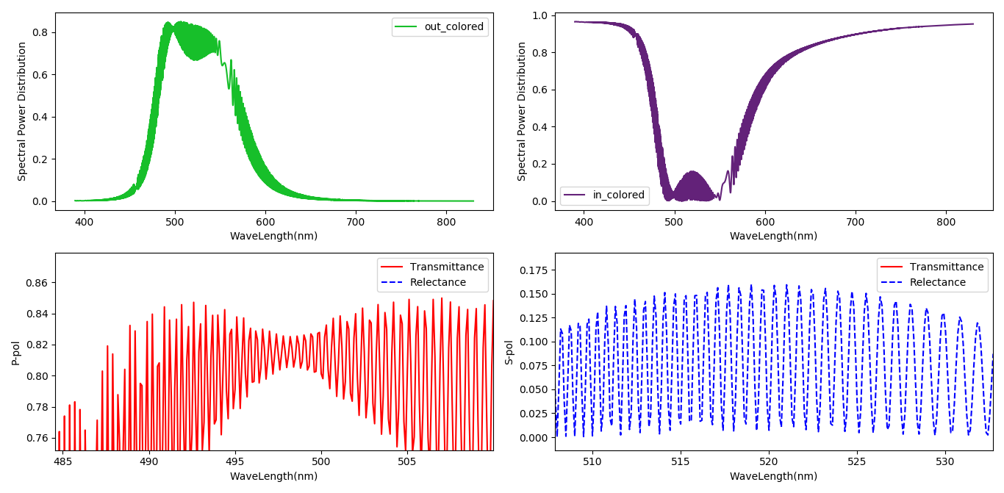
문제 해결
Notes:
진행 중 가장 고민이 된 부분은 유리기판을 삽입하는 파트였습니다. 이는 1mm의 유리 기판을 기존(thin film)계산을 통해 그린 그래프입니다.
보시는 바와 같이 파장에 따라 요동이 있음을 확인 할 수 있습니다.
이 문제에 대해 조사한 결과 Thin film의 경우

Slide 15
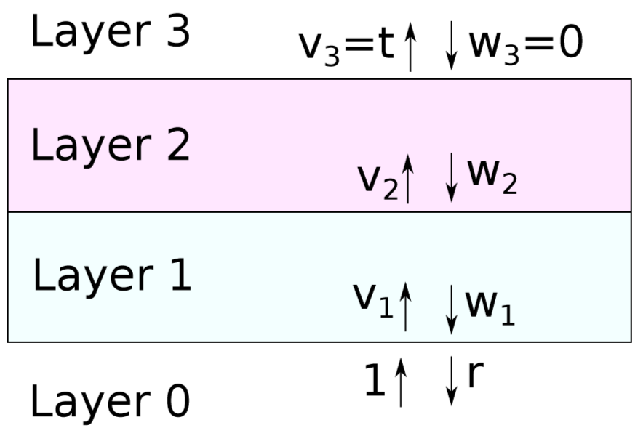
문제 해결
Notes:
다음과 같이 경계면에서 반사 혹은 투과 하는 하나의 결맞은 빛(V혹은 W)으로 생각할 수 있으나 모델의 유리기판은 1mm의 Thick film으로 빛이 결맞음을 잃어버리므로 기존의 연산과 같이 하나의 결맞은 빛으로 생각할 수 없습니다. 따라서

Slide 16
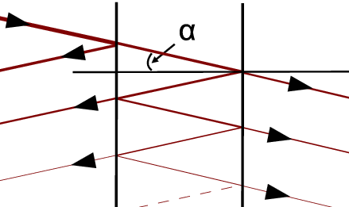
문제 해결
자료 출처: Multilayer optical calculations / Steven J. Byrnes(Cambridge, Massachusetts, USA) / Nov,6,2018
Notes:
다음과 같이 유리기판에서 반사된 빛이 다시 반사되어 투과 되는 모든 빛의 Intensity를 합해줘야 합니다.
하지만 조사한 자료에 따르면 이는 Thick film을 지나는 빛이 Coherence를 잃지 않는다 가정하여 구한 값의 평균으로 구할 수 있다 제시하므로 간편한 이 방법을 이용하여 그래프를 수정했습니다.
따라서 0.1nm간격으로 T와 R을 계산한 다음 해당 파장을 중심으로 하는 10nm구간의 값을 평균하여 그래프를 그렸습니다.

Slide 17
문제 해결
오차부분
Notes:
하지만 앞에서 본 바와 같이 560nm 파장 대에서 오차가 크게 나오는데 이는 이 파장대에서 요동이 0.1nm보다 작은 간격에서 나오고 따라서 평균을 구함에 있어서 제대로 적합되지 않은 것이라 생각합니다.

Slide 18
마치며
Notes:
유리기판을 처리하며 먼저 위에서 소개한 평균합를 통해 구한다음, 정확한 해는 급수전개를 통해 얻을 수 있음을 자문을 통해 얻었습니다. 하지만 구현하여 진행해보지 못한 부분이 아쉬웠습니다. 전체 결과에 대한 수치적 비교도 진행을 계획했으나 진행하지 못하였습니다.

Slide 19
감사합니다
Notes:
감사합니다.

